Slide 1
L’essai RECOVERY
Contexte et aperçu de l’essai
V4.0 2024-12-03

Slide 2
Contexte
La pandémie de SRAS-CoV-2 a causé environ 20 millions de morts et une perturbation mondiale, mais elle est maintenant passée à une phase endémique.
Le traitement du COVID-19 a progressé rapidement grâce à l’évaluation rigoureuse des thérapies potentielles dans le cadre d’essais randomisés de grande envergure.
Nous en savons désormais plus sur le traitement de la pneumonie liée au COVID-19 que sur celui de la pneumonie grippale ou bactérienne.
La pneumonie liée à divers agents pathogènes reste une cause majeure d’hospitalisation et de décès dans le monde (~2,5 millions de décès par an).

Slide 3
Contexte
RECOVERY a été de loin le plus grand essai de traitement COVID-19, avec le recrutement de près de 50 000 patients hospitalisés.
Il a démontré la nécessité de mener des essais collaboratifs de grande envergure afin d’identifier ou d’exclure les effets intéressants des traitements.
L’essai a évalué plus de 12 traitements COVID-19, montrant que :
Les corticostéroïdes, les inhibiteurs de l’IL-6, les inhibiteurs de la JAK et les anticorps monoclonaux neutralisants sont efficaces (en combinaison, ils réduisent le risque de décès de près de la moitié).
En revanche, de nombreux traitements largement utilisés n’ont eu aucun effet utile (par exemple, l’hydroxychloroquine, le lopinavir, l’azithromycine et le plasma convalescent).
RECOVERY s’est transformé en une plateforme d’essai évaluant les traitements pour d’autres causes de pneumonie, y compris la grippe et la pneumonie communautaire présumée bactérienne.

Slide 4
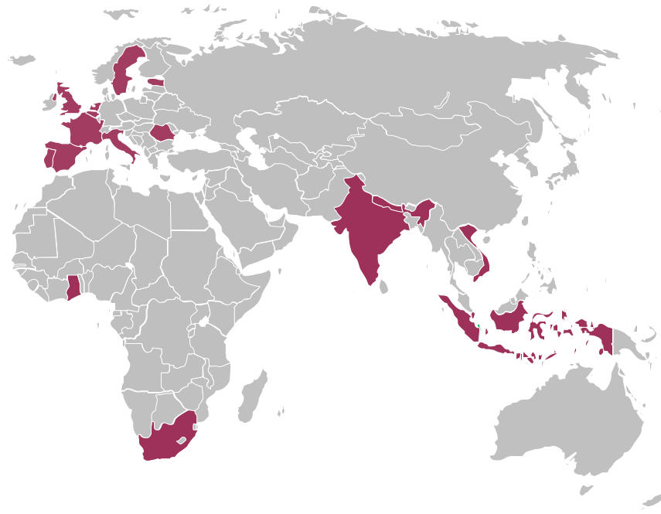
L’essai RECOVERY
Essai randomisé, ouvert, pour les patients hospitalisés pour pneumonie
Lancé au Royaume-Uni, désormais effectué dans 10 pays
Conception rationalisée - les procédures d’essai et d’éligibilité sont simples, afin de réduire la charge de travail du personnel hospitalier et de permettre le recrutement d’un grand nombre de patients
Critère d’évaluation principal : Mortalité toutes causes
confondues à 28 jours
Critères d’évaluation secondaires : i) Progression vers la ventilation/décès
ii) Délai de sortie de l’hôpital
(co-primaire pour la grippe)
www.recoverytrial.net

Slide 5
Éligibilité pour l’essai RECOVERY
Hospitalisation
Syndrome de pneumonie, par exemple
Symptômes typiques d’une nouvelle infection des voies respiratoires (toux, essoufflement, fièvre, etc.) ; et
Preuve objective d’une maladie pulmonaire aiguë (par exemple, modifications radiographiques/CT/US, hypoxie ou examen clinique) ; et
des causes alternatives considérées comme improbables ou exclues (par exemple, une insuffisance cardiaque).
Toutefois, le diagnostic est clinique selon l’avis du médecin traitant (ces critères sont donnés à titre indicatif).
L’un des diagnostics suivants :
Infection confirmée par le SRAS-CoV-2 (les comparaisons COVID-19 ne sont pas ouvertes dans l’UE)
Infection confirmée par la grippe A ou B
Pneumonie d’origine communautaire avec antibiothérapie planifiée (sans suspicion de COVID-19/grippe/PCP/TB)
Aucun antécédent médical susceptible d’exposer le patient à un risque s’il devait participer à l’essai.
Le clinicien traitant ne pense pas qu’un traitement spécifique soit indiqué ou contre-indiqué.
En dehors du Royaume-Uni, vous devez être âgé de ≥18 ans (au Royaume-Uni, les enfants sont éligibles pour certaines comparaisons).
Certaines comparaisons ont des critères d’éligibilité supplémentaires - voir le protocole et la formation correspondante.

Slide 6
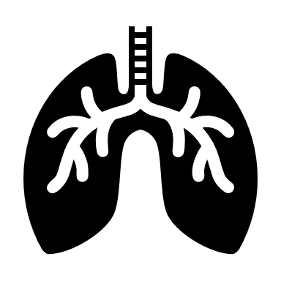
Conception RECOVERY (les comparaisons varient selon les régions et évolueront avec le temps - voir le protocole actuel sur le site web)
PATIENTS HOSPITALISÉS ATTEINTS DE PNEUMONIE
Comparaison COVID-19 des doses élevées de corticostéroïdes (patients sous VNI ou VMI)
Comparaison des corticostéroïdes pour la pneumonie acquise dans la communauté (PAC)
ANALYSE
Comparaison avec le sotrovimab
E
Dexaméthasone à forte dose
Soins habituels (dose standard de corticostéroïdes)
J
Sotrovimab
Soins habituels sans sotrovimab
M
Dexaméthasone
Soins habituels sans corticostéroïdes
ou
ou
ou
Patients dont le SRAS-CoV-2 a été confirmé
Patients atteints de PAC (sans suspicion de SRAS-CoV-2/grippe/PCP/TB)
R
Résultats à 28 jours et 6 mois
Mortalité
Délai de sortie de l’hôpital en vie
Progression vers la ventilation ou le décès
Collecte des données de base, détermination de l’adéquation
Randomisation 1:1 dans chaque comparaison appropriée
Comparaison avec le baloxavir
Comparaison avec l’oseltamivir
Comparaison des corticostéroïdes contre la grippe (patients souffrant d’hypoxie)
G
Baloxavir
Soins habituels sans baloxavir
H
Oseltamivir
Soins habituels sans oseltamivir
I
Dexaméthasone
Soins habituels sans corticostéroïdes
ou
ou
ou
Patients atteints d’une GRIPPE confirmée

Slide 7
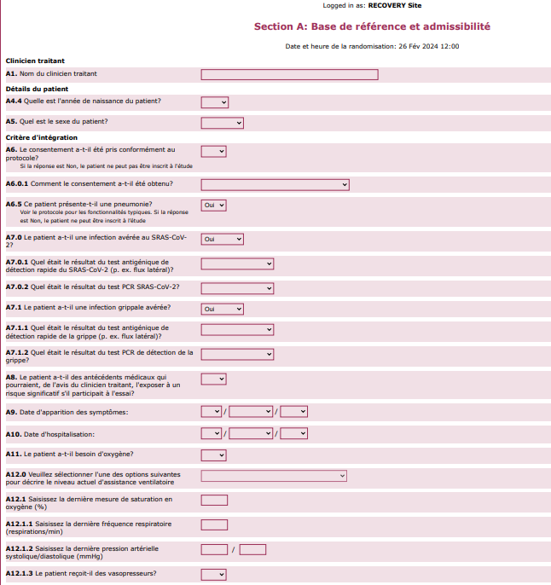
Procédures d’essai RECOVERY
Le patient ou son représentant légal donne son consentement écrit.
Les données de base sont saisies sur le site web de randomisation, y compris l’adéquation à chaque comparaison de traitement.
Les patients peuvent être inscrits simultanément dans plusieurs comparaisons.
Si le patient n’est pas éligible pour un traitement, il peut quand même être randomisé dans d’autres comparaisons.
Les patients sont affectés soit au traitement de l’essai, soit aux soins habituels sans le traitement de l’essai (les autres soins restent les mêmes).
Les attributions sont indépendantes, de sorte qu’un patient peut se voir attribuer tous les traitements appropriés, aucun d’entre eux ou n’importe quelle combinaison.
Le suivi utilise OpenClinica eCRF
Données provenant des dossiers médicaux, sans mesures spécifiques à l’essai (autres que les prélèvements respiratoires pour certaines régions/comparaisons)
Résultats primaires/secondaires recueillis à 28 jours, plus les traitements reçus et les principaux résultats en matière de sécurité (par exemple, lésions rénales/du foie, crises d’épilepsie).
Dans certaines régions, le suivi à 28 jours/6 mois nécessite un appel téléphonique.

Slide 8
Résumé
De meilleurs traitements sont nécessaires pour réduire la mortalité chez les patients hospitalisés pour une pneumonie.
RECOVERY évalue actuellement plusieurs traitements prometteurs.
En tant qu’essai adaptatif, la conception continuera d’évoluer avec l’ajout de nouveaux traitements et le retrait d’anciens traitements en fonction des résultats obtenus.
La collaboration RECOVERY a été un succès majeur, impliquant des milliers de collaborateurs dans des centaines d’hôpitaux
Nous espérons continuer à accueillir de nouveaux collaborateurs dans le monde entier!

